Slide 1
LAB: Informationen aus AIE
Markus Jörg:: Abt. Infrastruktur und Elektroinstallationen :: Paul Scherrer Institut
Freitag, 25. Juni 2021

Slide 2
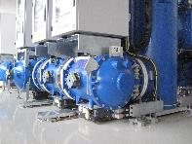
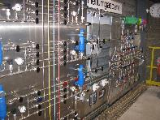
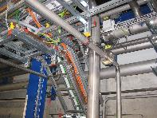
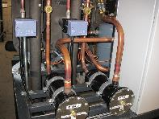
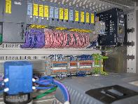
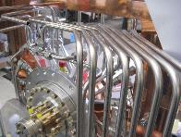
LAB 25. Juni 2021
AIE – Infrastruktur und Elektroinstallationen
Themen
Highlights aus den Infrastrukturprojekten
Arealüberblick West
Systemtest Januar 2021
Stromausfall
ProKilowatt Finanzierung
Energieverbrauch 2020 und Prognose 2021

Slide 3
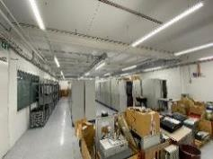
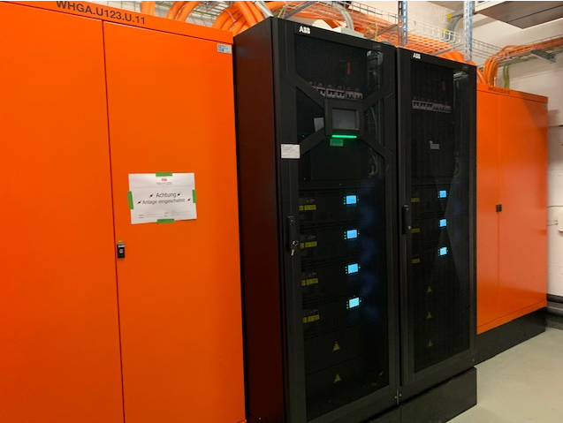
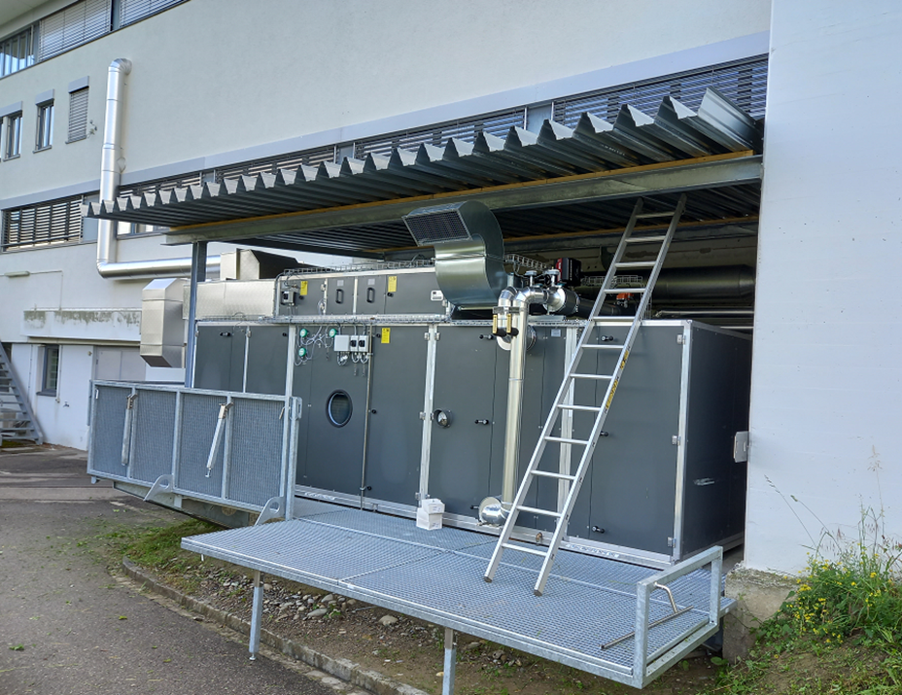
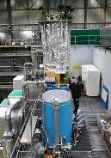
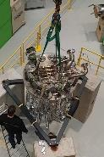
Highlights aus Infrastrukturprojekte
Beispiele für laufendes Jahr 2021… (1)
 | WBGA Umnutzung diverser Räume und alter Kontrollraum Injektor 1 Diverse Räume mussten durch eine Umstrukturierung bei GFA komplett umgebaut werden. Alle alten schmuddeligen Räume erstrahlen in neuem Glanz. Nebst neuer Beleuchtung, Netzwerk, BMA und diverser Stromversorgungen warten ab Sommer 2021 noch ein EMV Labor und weitere Elektronikwerkstätten auf die Erstellung. Es wurden über 15 Palettenrahmen an alten Kupferkabel rückgebaut und entsorgt.
 | Neue Stromversorgung Data Center WHGA Neue USV Anlage, modular (n+1 Modul) für 300kVA elektr. IT Leistung Doppelte Speisung für alle IT Racks (USV Netz / ND Netz) Gestützt mit provisorischem Notstrom Diesel Generator (500kVA) Kühlung für 300kVA elektr. IT Leistung provisorisch eingespeist Gesamter Umbau während komplett laufendem Betrieb
 | OBLA Einbau 2 Labors für neue Quanten-Technologie Forschung ETH Umnutzung leerstehende Halle und Bunker zu Physiklabors der Quantentechnologie Beginn Umbauarbeiten im September 2019 Technisch wie koordinativ sehr anspruchsvoll. Es gilt hohe Nutzeransprüche zu erfüllen, leistungsstarke Infrastrukturanlagen müssen auf sehr engem Raum bereitgestellt werden. Inbetriebnahme und Test der Lüftungsanlage im März 2021 war erfolgreich (Kälteanlage ist aufgrund fehlender Wärmelasten erst in KW 29 geplant) Labors wurden am 21.05.2021 an die Nutzer übergeben. Mit der Übernahme durch die Nutzer stellen diese bereits zusätzliche Anforderungen.
 | Kälteanlagen 1 und 4 - Reinigung Beide Anlagen wurden im Frühjahr-SD geöffnet Ölrückstände aus früheren Jahren mit den alten Kolbenkompressoren wurden entfernt Diverse Leitungen wurden aufgeschnitten, gereinigt und wieder verschweisst Pro Anlage wurden 100 Liter Nitroverdünner und anschliessen 400 Liter Aceton durch die Wärmetauscher gepumpt Ausheizung mit heissem Stickstoff. Die Anlagen laufen wider einwandfrei, ohne neue Verschmutzungen

Slide 4
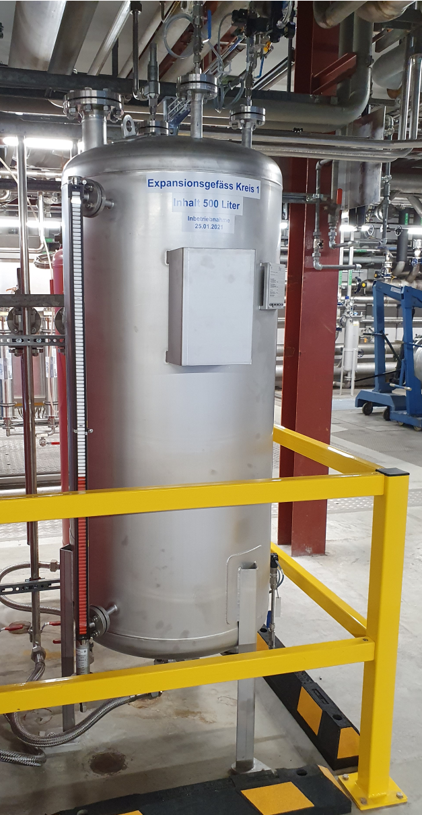
Highlights aus Infrastrukturprojekte
Beispiele für laufendes Jahr 2021… (2)
 | Ersatz Expansionsgefäss Kühlkreis 1 (Hauptfeld RMB) Expansionsgefäss inkl. Messtechnik und hydraulische Armaturen montiert im Januar 2021 Anpassungen SPS - Software Ende Januar 2021 erledigt Inbetriebnahme Anfang Februar 2021

Slide 5
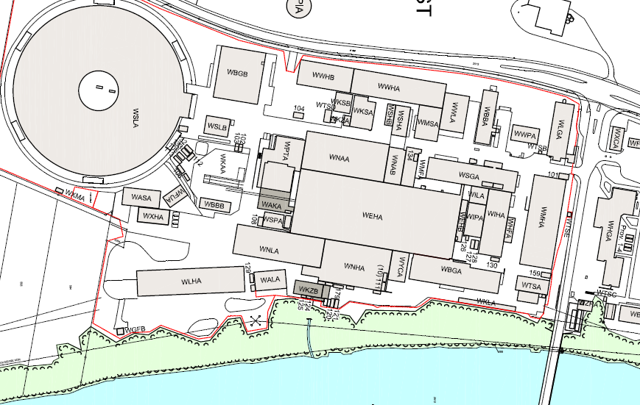
Aktuelle Infrastrukturprojekte
Elektroanlagen im Areal West
Beschattung/ Umbau Timeout
WBGB
Umbau Elektroniklabor
WBGB
Erneuerung MS Anlage
WSLB
Notbeleuchtung Sanierung
WWHB
Umnutzung/Räumung neue Beleuchtung
WWHA
USV Ersatz Fertigstellung
WSLA
UCN N2EDM Fertigstellung
WNAB
Umbau HV/UVs
WSLA
IMPACT (HIMB/Tattoos)
WMFA/WEHA/WNAB
Vorbereitung neuer Eingang
WSLA
Umbau Labore
WLGA
Ersatz HV Spinnerei
WSGA
v
Ersatz BMA
WPTA
Ersatz USV
WHGA RZ
Umbau Stapelplatz
WSPA
ESTIA Aufbau
WMHA
Anpassungen RWA und BMA
WLHA
Konsolidierung neue E Werkstatt
WMHA
Fertigstellung SANSLLB
WNHA
Neues EMV Labor
WBGA
Ersatz HV und UVs
WEHA
Update seit letztem LAB

Slide 6
Rückblick Systemtest 2021
08.01. – 10.01.2021
Der Systemtest 2021 konnte planmässig und erfolgreich durchgeführt werden. Die Zusammenarbeit und Koordination zwischen allen Bereichen war einwandfrei. Diverse Arbeiten konnten dieses Jahr auf Freitag vorgezogen werden.
Insgesamt ca. 120 Personen (PSI-Mitarbeitende sowie Vertreter von externen Firmen) vor Ort und teilweise Remote
Spezieller Fokus wurde auf einen reibungslosen Ablauf für ZPT gelegt
  Die Arbeiten wurden bereichsübergreifend in enger Abstimmung vorbereitet
  Der Patientenbetrieb konnte planmässig starten
Wichtigste Findings (Auswahl)
  15 defekte RCDs (FI-Schalter) aus ca. 10’000 Stk.
  Ausfall von einigen schwachen und alten Netzteilen, sowie Identifikation von schwachen Relais bei Brandschutzklappen
  Ein blockierter Erd-Trenner und drei mangelhafte USV-Batterien bei 16 kV-Mittelspannungsanlagen
  Diverse defekte Karten und Module an IT-Servern sowie Konfigurationsprobleme an Routern
  Künftig die Dokumentationen von Anlagen und IT-Servern noch besser aktuell halten
Warum ist ein Systemtest unabdingbar
  Servicearbeiten können gefahrlos und durch einfaches Freischalten erledigt werden
  Durchführung von gesetzlich vorgeschriebenen Wartungen und Revisionen (z.B. jährliches Schalten von Leistungsschaltern)
  Ausführliche Tests und Arbeiten an den Notstromanlagen ohne Betriebseinbussen der Kernanlagen
  Geschwächte Komponenten können gezielt ersetzt werden (Erhöhung der Zuverlässigkeit im Betrieb)
Planung Systemtest 2022: 07.01. - 09.01.2022

Slide 7
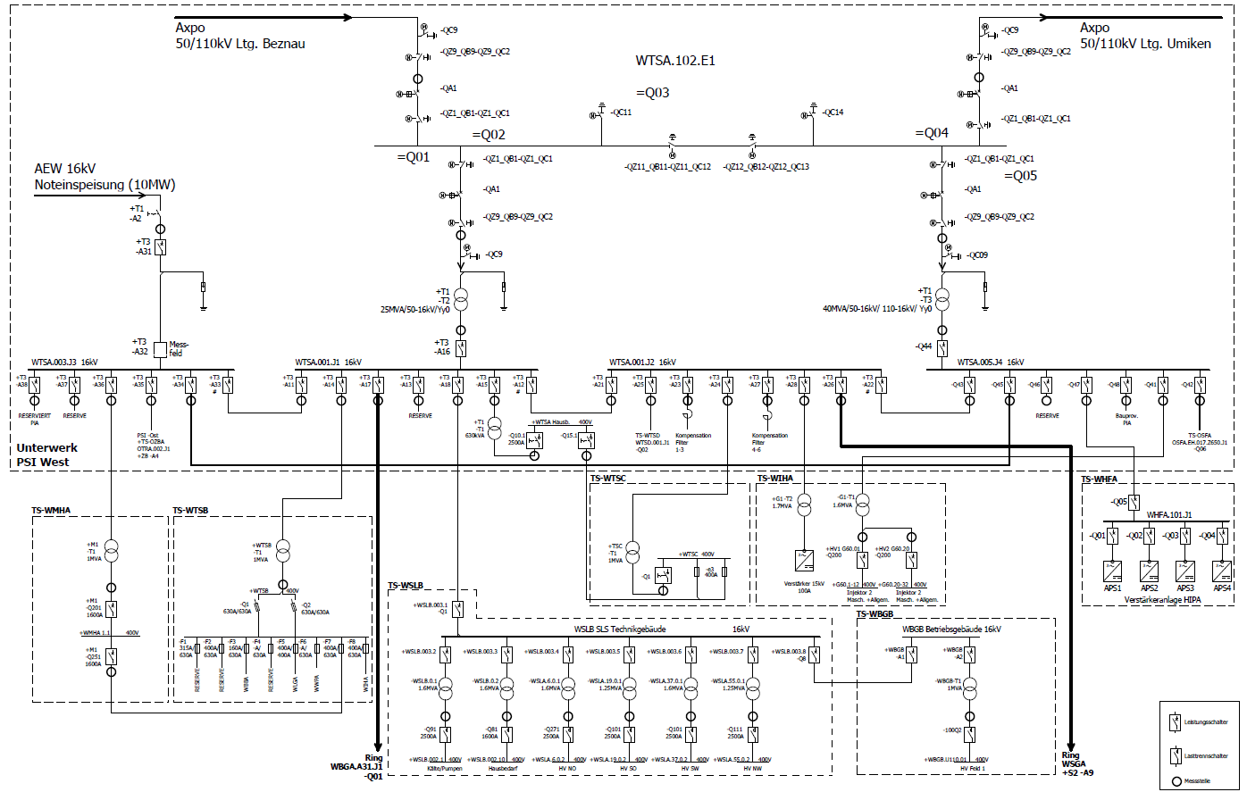
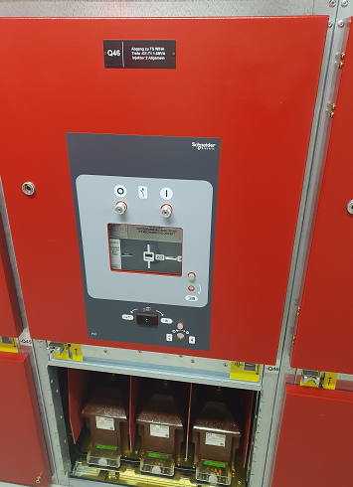
Erdschluss am 4.03.2021 – Notbetrieb bis 05.03.2021

Slide 8
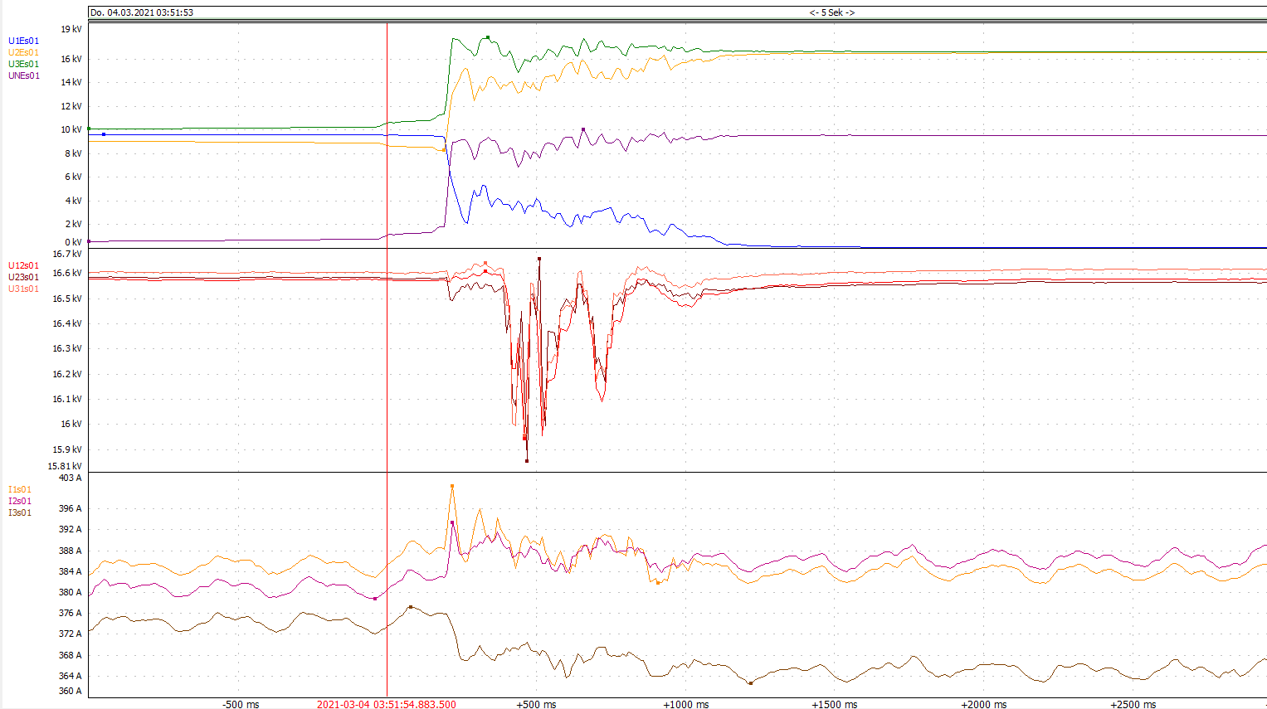
Erdschluss am 04.03.2021 - 16kV Isoliertes Netz

Slide 9
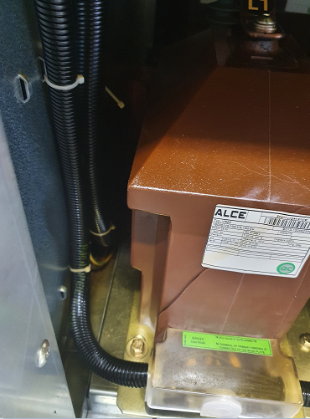
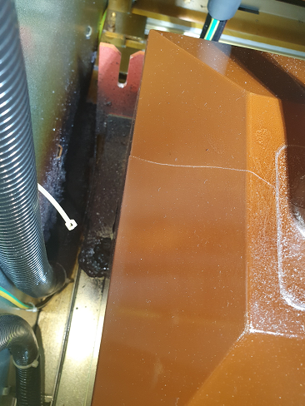
Erdschluss am 4.03.2021 – Ursache aus Sicht Hersteller
Defekter Spannungswandler
Der Hersteller gibt zwei mögliche Ursachen an
Hoher Oberwellenanteil (THDU) im Versorgungsnetz, was zur schnelleren Alterung der Isolation führt.
-> Kann ausgeschlossen werden, da das PSI eine Filteranlage hat.
Ferroresonanz auf der Anlage (Schwingkreis Spannungswandler mit den MS-Kabeln)
-> Kann ausgeschlossen werden, weil die Spannungswandler eine zweite Wicklung aufweisen, bei der im offenen Dreieck ein Dämpfungswiderstand angeschlossen ist.

Slide 10
Erdschluss am 4.03.2021 – Wahrscheinlichste Ursache
Die Abklärung deuten darauf hin, dass es sich um ein Teilentladungsproblem am Spannungswandler handelt.
Fakten die auf Teilentladungsproblem hindeuten:
Insolationsproblem das nach längerer Betriebszeit (IBS 2014) zum Ausfall führt
Der Ausgefallene Spannungswandler weist im Ausgangsprüfprotokoll betreffend Teilentladungsmessung Werte knapp innerhalb der Spezifikation auf.
Erlaubter Wert: 50pC bei 1,2* Un und 20pC bei 1,2 * Un/√3
Gemessener Wert: 45pC bei 1,2* Un und 15pC bei 1,2 * Un/√3
Messwerte Neue Wandler: 5pC bei 1,2* Un und 1pC bei 1,2 * Un/√3

Slide 11
Prokilowatt – Förderungen am PSI
Erfolgsmeldung SLS2.0
16. April 2021: Zuschlag Förderbeitrag von 970 kCHF für Einführung von Permanent-Magneten für SLS2.0
Höchster Förderbeitrag am PSI seit Programm-Start im Jahr 2013
Zuschläge für SLS2.0 bisher: 1’665 kCHF
  970 kCHF Permanentmagnete
  375 kCHF SSA (Solidstate Amplifier 1+2)
  320 kCHF SSA (Solidstate Amplifier 3+4)
Anträge wurden gemeinsam (LOG/GFA) vorbereitet und eingereicht
Gesamtüberblick PSI seit 2013
Erhaltene Zuschläge (Total: 3’570 kCHF)
13 Projekte, Total: 3’320 kCHF
3 Programme, Total: 94 kCHF
8 Kleinprojekte «Effizienz Plus», Total: 156 kCHF
Offene / laufende Anträge
1 Projekt, Total: 30 kCHF
2 Kleinprojekte «Effizienz Plus», Total: 36 kCHF
Die Fachstelle LOG/AIE agiert bereichsübergreifend
als Beratungsstelle bei den Themen Energieeffizienz
und Energieförderbeiträge.
LOG/AIE unterstütz alle Bereiche bei der Erstellung
der Förderanträge.

Slide 12
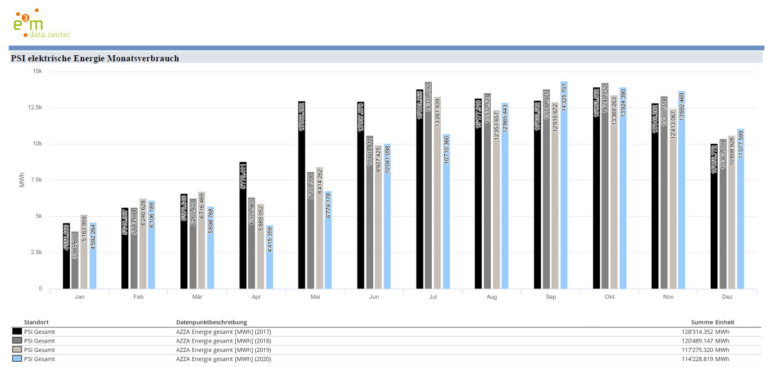
Elektrische Energieversorgung am PSI
Energiebezug 2020 (Einfluss COVID-19) – Prognose 2021
Energieverbrauch 2020 (blau)
HIPA-Ausfall
COIVD-19
Prognose 2020: 133 GWh
ACT 2020: 115 GWh (COVID-19)
Prognose 2021: 131 GWh
FC 2021: 138 GWh (Effiziente IBS HIPA)

Slide 13
Wir schaffen Wissen – heute für morgen
Besten Dank für Ihr Interesse.

